Slide 2
Review the following words and try to master the usage of them.
Finish up the exercise about these words.

Slide 3
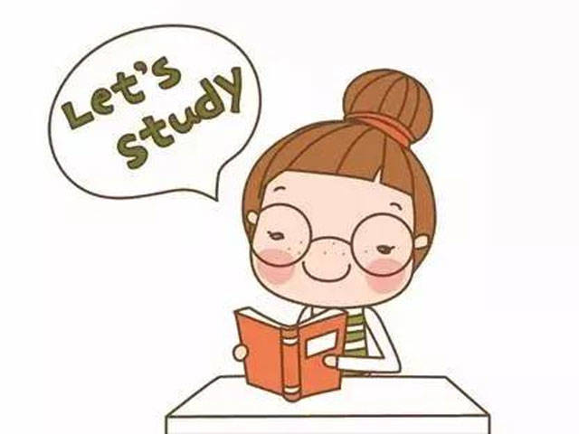
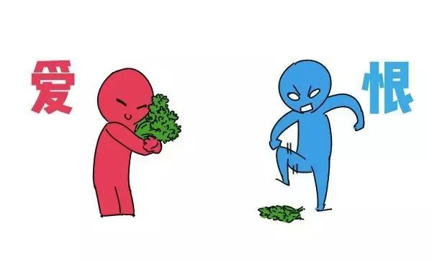
tè bié
特别 adv. extraodinarily adj.special
rènzhēn
特别认真
cōngmíng
特别聪明
rèqíng
特别热情
làjiāo
特别想吃辣椒
特别不想去跑步
xiāngcài
特别讨厌香菜
特别不喜欢吃水果

Slide 4
jiǎng
讲 v. to explain
讲一讲
讲清楚
讲题
你给我讲一下这个题吧。
shùxué tí
这个数学题你讲得清楚吗？
r

Slide 5
míngbai
明白 adj. clear
讲明白
听明白
不明白
明白了
老板说的话我不明白。
这件事情已经很明白了，他不想帮我们。

Slide 6
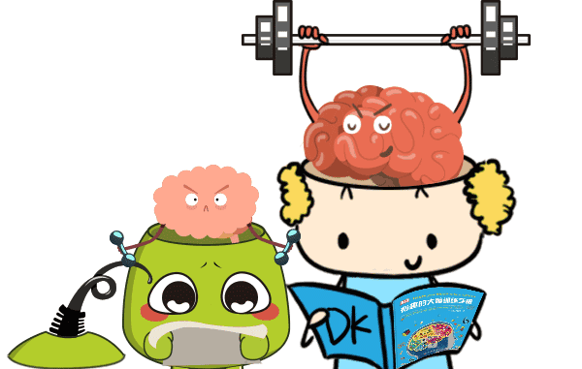
duàn liàn
锻炼 v.to do physical exercise
出去锻炼
锻炼身体
锻炼大脑🧠
nǎo
读书可以锻炼大脑。
没事儿去公园锻炼锻炼。

Slide 7
Listen to the dialogue and find out the answers about the dialogue.
Try to memorize the dialogue by filling in the brackets.

Slide 8
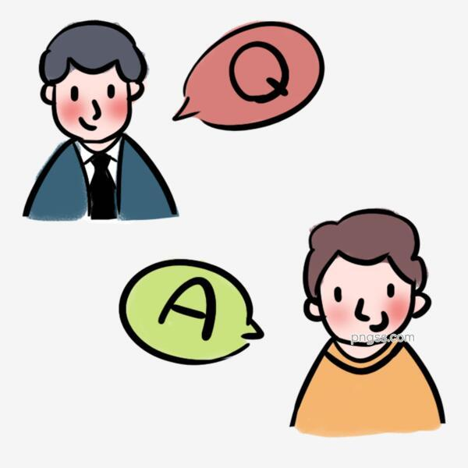
回答问题
1.谁的作业做完了？
2.女的为什么要来找男的？
3.女的什么时候过去？

Slide 10
同学：今天的( )你做完了吗？
儿子：刚做完，你呢？
同学：今天这些题( )难，我看不( )，不会( )，你能( )我吗？
儿子：电话里讲不( )，你来我家吧，我给你( )。
同学：好啊，我( )完了就过去。

Slide 11
同学：今天的( ) 你( )了吗？
儿子：( )做完，你呢？
同学：今天这些题( )，我看（ ），不（ ），你（ ）我吗？
儿子：（ ）里讲不（ ），你来我（ ）吧，我给你（ ）。
同学：好啊，我（ ）完了就过去。

Slide 12
同学：今天的（ ）你（ ）了吗？
儿子：（ ）做完，你呢？
同学：今天（ ）（ ），我（ ），（ ），你（ ）？
儿子：（ ）里（ ），你（ ）吧，我（ ）。
同学：好啊，我（ ）完了就（ ）。

